Slide 1
Sistemas de Processamento de Transações
Henrique G. G. Pereira

Slide 2
Transação

Slide 3
Transação
“Uma transação é o registro de um evento ao qual a empresa deve responder. A transação aciona toda uma série de eventos que atualizam os registros comerciais da empresa e produzem os documentos apropriados. ”

Slide 4
Transação
Exemplo:
Os dados sobre um pedido que acabam de ser registrados constituem uma transação.

Slide 5
Transação
A empresa responde a essa transação:
atendendo ao pedido ajustando seu estoque para contabilizar os itens utilizados para esse atendimento
gerando uma nota de embarque
Embalando
despachando o pedido e enviando cobrança ao cliente.

Slide 6
Transação
“Uma transação é o registro de um evento ao qual a empresa deve responder. A transação aciona toda uma série de operações que atualizam os registros comerciais da empresa e produzem os documentos apropriados. ”

Slide 7
SPT

Slide 8
Sistemas de Processamento de Transação
“Definimos Sistema de Processamento de Transação como um Sistema de Informação que monitora as atividades diárias, periódicas ou rotineiras de uma empresa como controle de estoque, folha de pagamento, atendimento a clientes, fluxo de materiais.”

Slide 9
Objetivo de um SPT
Atuar em nível operacional
Responder a questões rotineiras da empresa
Soluções estruturadas
Baseadas em procedimentos pradonizados e rotineiros

Slide 10
Exemplo de uso de um SPT
Pagamento de um empregado:
O empregado está na folha de pagamento?
O empregado trabalhou esse mês?
Quantas horas?
Não requer muita deliberação
Verificar apenas se satisfaz os critérios

Slide 11
Características de um SPT
Utilizados por pessoas com pouca ou nenhuma responsabilidade.
Não exigem decisões das pessoas que operam.
Capacitam as organizações a executar suas atividades de maneira mais eficiente.

Slide 12
Características de um SPT
Grande volume de entrada de dados.
Grande volume de processamento de dados.
Alto nível de automatização.
Fornecem dados para os Sistemas Gerenciais.

Slide 13
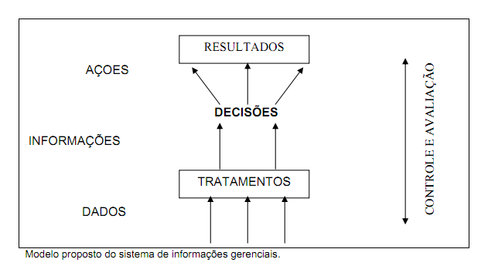
Arquitetura Básica de um SPT
Relatórios
Saída
Processamento e Armazenamento
Entrada

Slide 14
Entrada e Coleta de Dados
Origem dos dados:
Digitação
Cartões
Scanners
Entrada de aúdio

Slide 15
Processamento
Cálculos sobre os dados
Classificação
Sumário dos Resultados

Slide 16
Armazenamento
Colocar os resultados da transação e do processamento dos dados em um (ou mais) banco de dados.

Slide 17
Importância do Armazenamento
Os dados armazenados por um SPT podem ser utilizados por outros Sistemas de Informação, como por exemplo um SIG, para realizar cálculos adicionais sobre os dados e obter informação que não é necessária para o SPT.

Slide 18
Características do SPT
Uma grande quantidade de dados de entrada.
Uma grande quantidade de saída.
Necessidade de processamento eficiente para lidar com grandes quantidades de entradas e saídas;.
Capacidade de entrada e saídas rápidas.

Slide 19
Características do SPT
Alto grau de repetição no processamento.
Computação simples (Adição, Subtração, Multiplicação e Divisão).
Grande necessidade de armazenamento.
Atualização de arquivos segura e eficiente.
Impacto grave e negativo sobre a organização em caso de pane ou falha de operação.

Slide 20
Métodos de Processamento de Transações
Batch
Em Lote
As transações são armazenadas mas só são processadas posteriormente.
No final do dia de trabalho.
Redução dos custos computacionais

Slide 21
Métodos de Processamento de Transações
Online ou em Tempo Real
Processadas uma a uma
As transações são processadas assim que são registradas no sistema.
Maior custo computacional.
Maior precisão.

Slide 22
Sistemas Básicos de Fabricação e Produção
Sistemas de Compras
Itens adquiridos
Fornecedores
Preços
Itens pedidos

Slide 23
Sistemas Básicos de Fabricação e Produção
Sistemas de Expedição
Colocação de produtos acabados no estoque
Remessas para clientes

Slide 24
Sistemas Básicos de Fabricação e Produção
Sistemas de Estoque
Níveis de estoque
Rupturas de estoque
Localização dos produtos

Slide 25
Sistemas Básicos de Fabricação e Produção
Sistemas de Materiais
Inventário das matérias-primas
Custos de mão de obra
Maquinário

Slide 26
Sistemas Básicos de Fabricação e Produção
Sistemas de Controle de Qualidade
Variações em relação aos padrões
Variações em relação a qualidade

Slide 27
Sistemas Básicos de Venda e Marketing
Sistemas de Suporte a Vendas
Identificar possíveis clientes
Acompanhamento de contatos com os clientes
Nome
Endereço
Data de Contato
Produtos

Slide 28
Sistemas Básicos de Venda e Marketing
Sistemas de Telemarketing
Utilização do telefone
Oferecimento de produtos
Verificação do andamento das vendas

Slide 29
Sistemas Básicos de Venda e Marketing
Sistemas de processamento de pedidos
Registro de vendas
Acompanhamento de pedidos
Emissão de faturas

Slide 30
Sistemas Básicos de Venda e Marketing
Sistemas de Ponto de Venda
Informações sobre vendas
Supermercados

Slide 31
Sistemas Básicos de Contabilidade e Finanças
Sistemas de Contas a Receber
Dados sobre o dinheiro entrará na empresa
Dados sobre contas parceladas
Transações de Recebimento

Slide 32
Sistemas Básicos de Contabilidade e Finanças
Sistemas de Contas a Pagar
Dados sobre o dinheiro sairá da empresa
Dados sobre contas parceladas
Transações de Pagamento

Slide 33
Sistemas Básicos de Contabilidade e Finanças
Sistemas de Folha de Pagamento
Calcular quanto o funcionário deve receber
Imprimir contra-cheques
Declaração de imposto de renda

Slide 34
Sistemas Básicos de Recursos Humanos
Sistemas de Manutenção de Registros
Dados básicos sobre funcionários
Dependentes
Cargos
Salário Base
Contratações
Demissões
Avaliação de Desempenho

Slide 35
Sistemas Básicos de Recursos Humanos
Sistemas de Acompanhamento a Candidatos de Emprego
Banco de Currículos
Monitoração do cumprimento de leis federais/estaduais/municipais

Slide 36
Sistemas Básicos de Recursos Humanos
Sistemas de Cargos
Controle de Cargos Vagos
Controle de Cargos Ocupados
Controle do Organograma
Indicações

Slide 37
Sistemas Básicos de Recursos Humanos
Sistemas de Treinamento
Experiência de trabalho do funcionário
Interesses
Proficiências

Slide 38
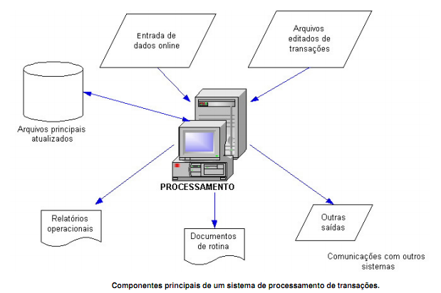
Componentes de um SPT

Slide 39
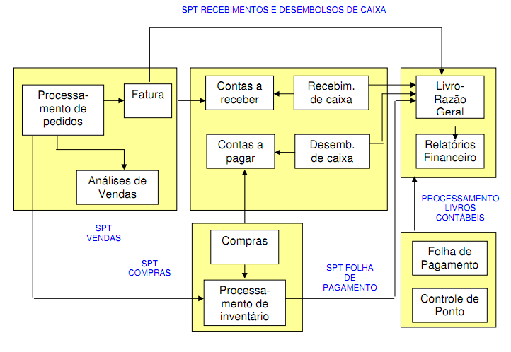
Interrelação entre os SPTs

Slide 40
Exercício
Faça uma descrição das entradas, processamento e saídas de um sistema de processamento de transações associado a um sistema de uma vídeo locadora contendo os sistemas de compra, venda, folha de pagamento, contas a receber, contas a pagar.

